Slide 1

Выездная служба
ранней помощи семьям с детьми
«Домашний консультант»
Подготовила: Юрченко Ангелина Алексеевна, заведующий отделения ранней помощи
ГБУСО «Ставропольский РЦ»

Slide 2

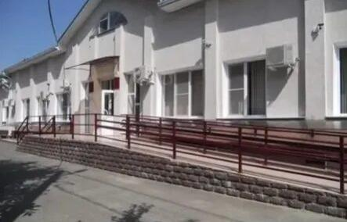
Создание выездной службы ранней помощи
Проект реализуется в Государственном бюджетном учреждении социального обслуживания «Ставропольский реабилитационный центр для детей и подростков с ограниченными возможностями здоровья» в сотрудничестве с Фондом поддержки детей, находящихся в трудной жизненной ситуации.

Slide 3

Направления работы специалистов
Область развития | Цель
Функционирование | Активность в домашних условиях
Речь и общение | Развитие коммуникативных навыков
Мобильность | Улучшение физической активности ребенка
Самообслуживание | Формирование бытовых навыков
Познавательная активность | Расширение знаний
Социализация | Вовлечение в социальные отношения, нормы
Психологическая поддержка | Консультирование родителей

Slide 4

Обучение специалистов
Учитель-дефектолог Юрченко А.А. и логопед Ермакова В.В. Прошли профессиональную переподготовку в Санкт-Петербургском институте раннего вмешательства по программе «Специалист ранней помощи».

Slide 5
Состав и организация междисциплинарной бригады
Междисциплинарный подход в работе с семьями
Работа с разными диагнозами
Бригада включает врача-невролога и ЛФК, учителя-дефектолога и логопеда, что обеспечивает комплексный подход к поддержке ребенка и семьи.
В 2025 году специалисты оказывали помощь семьям детей с ДЦП, синдромом Дауна, тугоухостью.
Формат оказания услуг и учет индивидуальных запросов
Услуги предоставляются ежемесячно как на дому, так и дистанционно, с акцентом на адаптацию под конкретные потребности каждой семьи.

Slide 6
Этапы первичного приема
и оценки жизнедеятельности
1
3
Установление сотрудничества Налаживание доверительных отношений с семьей для эффективного взаимодействия и
поддержки.
Видеозапись повседневных ситуаций
Фиксация видео
для более детального последующего анализа навыков ребенка.
2
4
Выдача опросника ЕЖС
Родители оценивают активность и функционирование ребенка в домашних условиях для формирования рекомендаций.
Оценка способностей ребенка Специалисты анализируют умения и выявляют трудности в повседневной жизни ребенка.

Slide 7
Трудные рутины семей
Рутина | Основные навыки
Прием пищи | Использование столовых приборов
Одевание | Последовательность действий при одевании
Игра в одиночку | Самостоятельное взаимодействие с игрушками
Игра с другими | Взаимодействие со сверстниками
Выполнение инструкций | Понимание вербальных и невербальных инструкций

Slide 8
Динамика развития навыков за время проекта
Развитие компетентности семей с детьми за время участия в проекте
2010
2015
2020
2025

Slide 9

Спасибо за внимание!

